Slide 1
ЗАНЯТИЕ ДЛЯ ПОДГОТОВКИ
ДОШКОЛЬНИКОВ К ШКОЛЕ.
«Мороз, Красный нос»
(ПО УЧЕБНОМУ ПОСОБИЮ «ОТ СЛОВА К БУКВЕ» Н.А.ФЕДОСОВА)
Презентацию подготовила
Халяфутдинова Г.Ф.
учитель начальных классов
МАОУ СОШ №1г. Туймазы
2022 г.

Slide 2
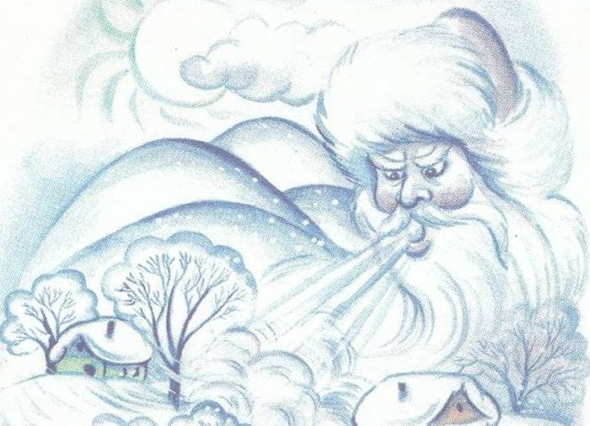
Мороз, Красный нос
….Не ветер бушует над бором, Не с гор побежали ручьи,
Мороз-воевода дозором Обходит владенья свои.
Глядит — хорошо ли метели Лесные тропы занесли, И нет ли где трещины, щели, И нет ли где голой земли?
Пушисты ли сосен вершины, Красив ли узор на дубах? И крепко ли скованы льдины В великих и малых водах?
Идет — по деревьям шагает, Трещит по замерзлой воде, И яркое солнце играет В косматой его бороде.
Н. Некрасов

Slide 3
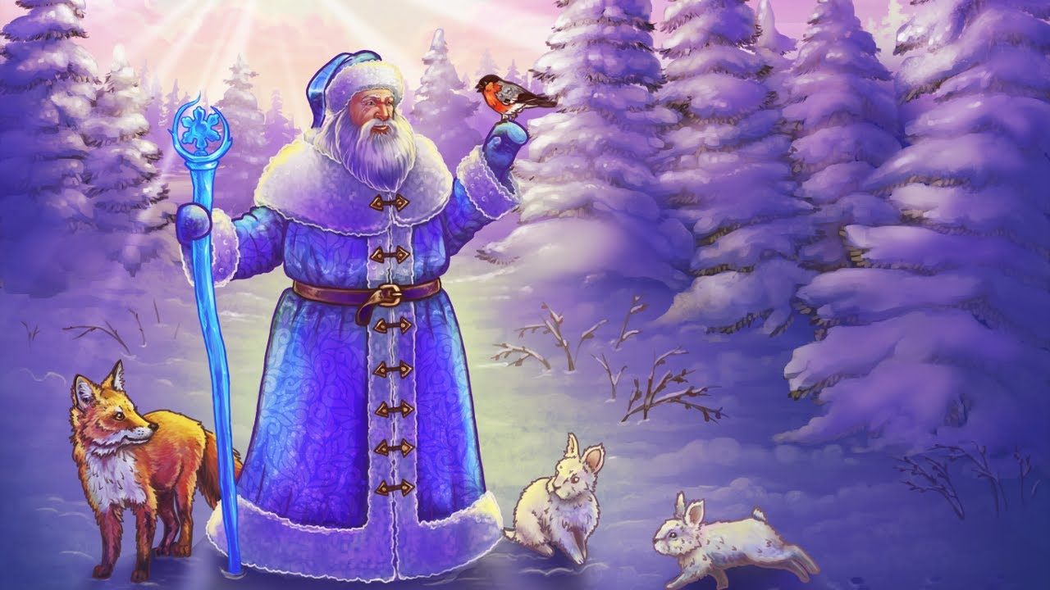
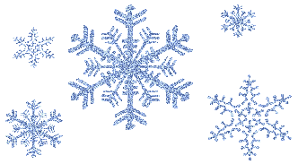

Slide 5
Назови слово.
Л
И
С
А

Slide 7
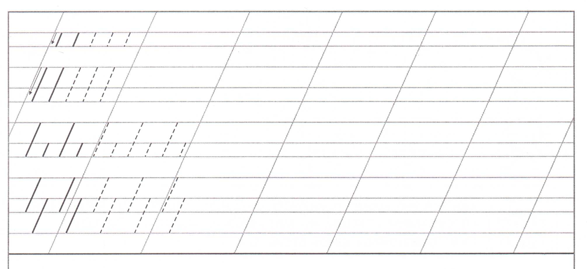
Обведи и дорисуй.

Slide 8
